Slide 1
1. Control Flow Statement
Control Flow Statement គឺជា selection statement. វាផ្អែកទៅលើ លក្ខណ្ឌនៃ block ដែលត្រូវបានធ្វើការគណនា ប្រសិនបើលក្ខខណ្ឌពិត "true" ដូច្នេះ statement block នឹងធ្វើការ execute, បើលក្ខខណ្ឌមិនពិត "false" បន្ទាប់មក statement block នឹងមិនធ្វើការ execute នោះទេ. Decision making statement មានបីដូចជា៖ if-Then, if-else switch

Slide 2
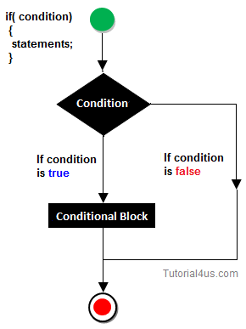
1. Control Flow Statement
The if-then statement គឺជាមូលដ្ឋានគ្រឹសដំបូងនៃ control flow statements. វាប្រាប់ពីការគណនានូវរាល់លក្ខណ្ឌ block នៃ code នៅពេលណាដែលការឆែកទៅឃើញថាលក្ខណ្ឌនោះពិត.
Syntax
if(condition)
{
Statement(s)
}

Slide 3
1. Control Flow Statement
Example if statement
class Hello
{
int a=10;
public static void main(String[] args){
if(a<15){
System.out.println(“Good morning!");
}
}
}

Slide 4
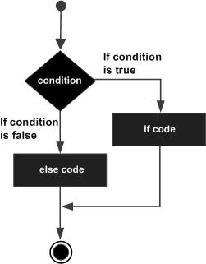
1. Control Flow Statement
The if-else-then statement គឺជាការធ្វើលក្ខណ្ឌ ពិត និង មិនពិត។ វាប្រាប់ពីការគណនានូវរាល់លក្ខណ្ឌ block នៃ code នៅពេលណាដែលការឆែកទៅឃើញថាលក្ខណ្ឌនោះពិត ឫ​ មិនពិត .
if(Boolean_expression) {
// Executes Boolean expression is true
}else {
// Executes Boolean expression is false
}
if(Boolean_expression) {
// Executes Boolean expression is true
}else if{
// Executes Boolean expression is true
}else{
// Executes Boolean expression is false
}

Slide 5
1. Control Flow Statement
Example if else statement
class IfElseDemo {
public static void main(String[] args) {
int testscore = 76;
char grade;
if (testscore >= 90) {
grade = 'A';
} else if (testscore >= 80) {
grade = 'B';
} else if (testscore >= 70) {
grade = 'C';
} else if (testscore >= 60) {
grade = 'D';
} else {
grade = 'F';
}
System.out.println("Grade = " + grade);
}
}
output is:
Grade = C

Slide 6
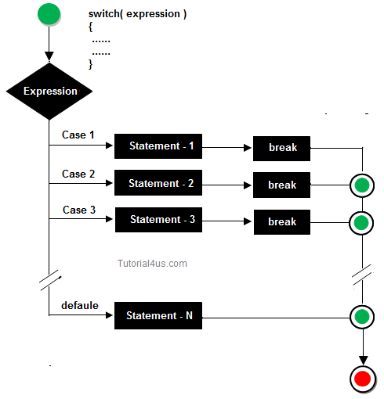
1. Control Flow Statement
Switch statement ប្រើសំរាប់ execute code ដែលមានច្រើន conditions ឫ case ។ Switch statement អាចប្រើបានជាមួយ byte, short, char និង int primitive data type, វាក៏អាចប្រើជាមួយនឹងប្រភេទ enumerated និង string ។ Note: case k>=20: // not allowed
Syntax
switch(expression/variable)
{
case value:
//statements
// any number of case statements
break; //optional
default: //optional
//statements
}

Slide 7
1. Control Flow Statement
Example if else statement
public static void main(String[] args) {
int month = 1;
String monthString;
switch (month) {
case 1: monthString = "January";
break;
case 2: monthString = "February";
break;
case 3: monthString = "March";
break
default: monthString = "Invalid month";
break;
}
System.out.println(monthString);
}
output is:
January

